Slide 1

انتخابات الكنيست ال-26
الصف يختار – "حلم الصف"

Slide 2
الصف يختار – "حلم الصف"
خلفية:
ستجرى انتخابات الكنيست الـ26 يوم الثلاثاء 27تشرين الأول 2026.
تعبر الانتخابات عن قدرة المواطنين على التأثير في حياة سكان دولة إسرائيل.
لنظام التعليم مكانة مركزية في التربية من أجل تعزيز الوعي المدني والمشاركة السياسية.
تدعو فترة الانتخابات إلى إمكانية متابعه العملية الانتخابية في االدولة الديمقراطية وفهم العملية الديمقراطية التي تسمح لكل مواطن في الدولة بغض النظر عن الدين والعرق والجنس من سن 18 وما فوق من ممارستها.

Slide 3
الصف يختار – "حلم الصف"
تعليمات للمعلم - الأساس المنطقي للدروس
في الفصول الثلاثة المعروضة هنا للصفوف الأولى والثانية ، ندعو الطلاب:
1. توضيح عملية الانتخابات في الكنيست على أمل تحقيق دولة "الاحلام" المثاليه ، من خلال أنشطة من عالم الأطفال.
2. تجربة تفكيريه في «صف الاحلام» الذي يرغبون في الدراسة فيه.
3. سنسمح للطلاب بتقديم أفكارهم للطلاب في الصف.
4. تجرية عملية التصويت في الصف لاختيار أفضل صف في نظرهم.
أثناء النشاط التجريبي وفي نهايته ، سيشرح المعلم/ة للطلاب أن النشاط الذي يحدث في الصف اهو "لعبة" من خلالها يتعرفون على عملية الانتخابات التي تجري حاليًا في البلاد.
التشابه بين عملية الانتخابات التي يتم تجربتها في الصف وعملية الانتخابات الحقيقية ستسمح للطلاب بفهم حقيقة الانتخابات التي تجري في البلاد.

Slide 4
الصف يختار- "حلم الصف"
جمهور الهدف
الصفوف أ - ب
مدة الفعاليه:
3 دروس
اهداف:
سيتعرف الطلاب على المفاهيم المتعلقة بعملية الانتخابات.
سيطبق الطلاب تجارب من عالم الانتخابات.
سوف يفهم الطلاب كيفية إجراء العملية الانتخابية في الدولة.

Slide 5
الصف يختار – "حلم الصف"
أدوات للفعالية ا الوجاهية
بريستول ملون بأحجام مختلفة
الوان – دهانات اقلام الرصاص ، دهانات الجواش ، الوان مائية ، أقلام التحديد.
الفرش وصحون مع الماء
مقص
صمغ
جرائد ومجلات
ملصقات ورقية من نفس الحجم بأربعة ألوان مختلفة ليوم الانتخابات في الصف.
المكاتيب بعدد الطلاب في الفصل
صندوق تصويت
شاشة (إن أمكن) أو أي غرض يسمح بالفصل والسرية

Slide 6
الدرس 1
حلم الصف

Slide 7

حلم الصف
هل تعلمون من هو رئيس الحكومة؟

Slide 8
حلم الصف
ماذا نعني برئيس الحكومة؟ ماذا يفعل وما هو دوره؟

Slide 9
حلم الصف
كيف ينتخب رئيس الحكومة؟

Slide 10
حلم الصف
ماذا يعني ان ننتخب؟

Slide 11
حلم الصف
من ننتخب؟

Slide 12
حلم الصف
سجل مثال لغرض اخترته

Slide 13

حلم الصف
المواطنون في دولة إسرائيل فوق جيل 18 سنه, ينتخبون ممثليهم من خلال الانتخابات. هكذا تتم
الانتخابات في الدول الديمقراطية .المواطنون هم الذين يقررون من يتولى رئاسة الدولة.
انتخابات الكنيست , والتي تتمثل ب 120 عضو , تم انتخابهم بهدف سن قوانين هامه للشعب والدولة.
בחירות

Slide 14
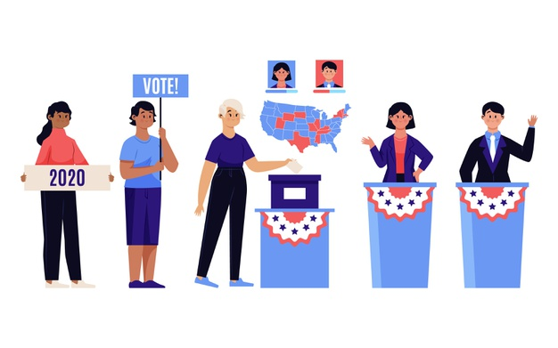
حلم الصف
في الانتخابات تترشح عدة أحزاب وقوائم والتي تروج نفسها للمصوتين , وكل شخص يختار الحزب الذي يؤيد أفكاره ومبادئه.
لكل قائمه او حزب هنالك مبادئ خاصة به , حول كيفية تحسين أمور الدولة.
لكل حزب او قائمة يوجد احرف خاصة بها = اسم وورقه خاصة بها.
المصوت يصل الى غرفه منفردة. يضع في المغلف ورقه الحزب الذي يريد ان يختاره , وبعدها يضع المغلف في الصندوق الانتخابات

Slide 15
حلم الصف
في نهاية يوم الانتخابات , تتم عملية فرز الأصوات, وهكذا , كل حزب او قائمة تحصل على اكبر عدد من الأصوات, تكون لها فرصة كبيرة بتشكيل الحكومة.

Slide 16
حلم الصف
في الدروس القادمة سنقوم بالصف بفعالية تحاكي(تشبه) عملية الانتخابات للكنيست.
سوف نقوم باختيار وتصميم صف احلامنا, والتي تشبه انتخابات الدولة حيث ان المواطنون يختارون أحزاب
معينه وبهذه العملية يصممون " مظهر " الدولة.
ننقسم لمجموعات.
كل مجموعة في الصف تمثل حزب معين .كل مجموعة تفكر بمبادئ وأفكار, بهدف الحصول على صف احلامهم الذي يريدون التعلم به.
كما الأحزاب في الانتخابات , حيث ان مبادئهم تبين كيف يمكن الحصول على الدولة التي " يردونها"
كل مجموعة تعرض مبادئها عن الصف الخيالي الذي يريدون التعلم به.

Slide 17
حلم الصف
إرشادات للمعلم بالطريقة الوجاهية:
تقسيم طلاب الصف الى 4 مجموعات .في كل مجموعة 8 طلاب , في المرحلة الأولى يعين المعلم
رئيس مجموعة لكل واحدة من المجموعات
كل مجموعه تحصل على برستول وأدوات رسم وتصميم.
يطلب من الطلاب الكتابة على بداية البرستول اسم رئيس المجموعة واعضائها.
طلاب المجموعة يخططون ويبنون مع بعضهم البعض صف احلامهم\ الصف الذي يريدون التعلم به:
كيف سيكون شكله ؟ ماذا يحوي ؟ اثاث , زاوية مهام ,أغراض صوتية ؟ اختاروا اسم للصف
صيغوا 4 قواعد من المهم لكم ان تكون في صفكم

Slide 18
حلم الصف
إرشادات للمعلم بالتعلم عن بعد:
يقسم المعلم الصف الى 4 مجموعات
المرحلة أ- من خلال المحادثة مع كل الطلاب بالزوم, يحصل الطلاب على مهام قبل التقسيم:
1. ماذا يميز صف الاحلام, كيف سيكون.....الخ.
1 . 2. كل مجموعة تعرض اسم الحزب بطريقه محوسبه وتكنولوجية- حسب قرار الأغلبية.
2. مرحلة ب – يرسم الطلاب رسومات تبين كيف سيكون صفهم وأيضا مبادئهم. ترسل الرسومات
للمعلم ,وهو بدوره يعرضها على شكل عارضه \ كتاب محوسب
اسم الحزب يكون في الصفحة الأولى.
في نهاية لقاء الزوم- كل مجموعة تعرض نموذجها امام الجميع.

Slide 19
صف الاحلام
تلخيص الدرس
ماذا تعلمنا اليوم؟

Slide 20
حلم الصف
تلخيص الدرس
انتخابات ,الجذر.
بكل مرحلة اختيار هنالك عدة إمكانيات وتفضيلات.
حزب- مجموعة
لكل مجموعة يوجد رئيس للمجموعة
في كل حزب يوجد رئيس للحزب
في الدرس القادم كل مجموعة تعرض " صف الاحلام" حسب رايهم

Slide 21
الدرس الثاني
صف الاحلام

Slide 22

صف الاحلام
قم
افتتاحيه: عرض الفكرة امام صف الاحلام, حسب تحضير كل مجموعه في الدرس السابق.
تقوم كل مجموعه بعرض فكرتها لصف الاحلام وللاسم الذي اختاروه لها, وفي نهاية العرض يفتح المجال لطرح الأسئلة.
الخيار عبر الإنترنت : تقوم كل مجموعه بعرض العارضة المشتركة وتعرض فكرة صف الاحلام عبر الزووم.

Slide 23
صف الاحلام
تعليمات للمعلم
بالإمكان مساعدة كل مجموعه اثناء العرض – التوجيه من خلال الأسئلة عن العارضة وعن الافكار , مفضل توجيه الطلاب لطرح أفكار قابله للتنفيذ مع انتهاء الانتخابات.
مدة العرض لكل مجموعه بين 5 – 7 دقائق.
يقوم المعلم بتشجيع ممثلي المجموعات لطرح الأسئلة على بعضهم البعض كما وتشجع بقية الطلاب لطرح الأسئلة على المجموعة .

Slide 24
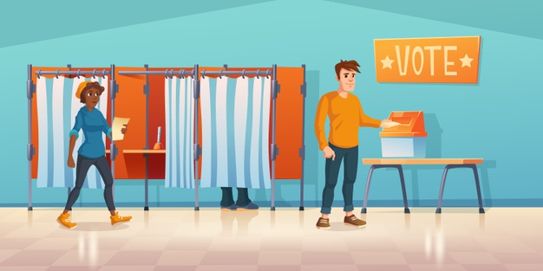
صف الاحلام
الصف مثل الدولة . كما اردنا التأثير على شكل وماهية الصف, هكذا من المهم أيضا المشاركة في الانتخابات والتأثير على شكل الدولة, وما يحدث بها .
انتخابات

Slide 25
صف الاحلام
تلخيص الدرس
ماذا تعلمنا اليوم?

Slide 26
صف الاحلام
تلخيص الدرس
في الدرس القادم ، ستكون لدينا عملية انتخابات وسيختار طلاب الصف المجموعة التي قدمت في نظرهم الفصل الذي أرادوا الدراسة فيه بشدة.

Slide 27
درس رقم 3
اختيار صف الاحلام

Slide 28
اختيار صف الاحلام
في الدروس السابقة كان هناك أربع مجموعات ، كل مجموعة قدمت الصف الذي يرغبون الدراسة فيه - سيذكر المعلم قادة المجموعة وما تقدمه كل مجموعة

Slide 29
اختيار صف الاحلام
فعاليه منهجيه:
في هذا الدرس ، سنجري انتخابات وسيختار كل طالب المجموعة التي قدمت ، في نظرهم ، أفضل صف أحلام
من أجل اجراء تجربة انتخابية ، كما هو الحال في الدولة باستخدام بطاقات الاقتراع والمغلفات ، ستقوم كل مجموعة بإعداد أوراق الاقتراع للتصويت. تتلقى كل مجموعة بطاقات بلون مختلف وعلى البطاقات ستكتب اسم المجموعة
سيأخذ كل طالب البطاقه الخاصة بالمجموعة التي يختارها ويضعها في مظروف. يضع المغلف في صندوق مُعد مسبقًا.
سيتم وضع بطاقات جميع الاحزاب بدقة على الطاولة حيث توجد الستارة والمغلفات. سيضع الطالب المغلف بعد ذلك في صندوق الاقتراع.
فعاليات محوسبه :
المعلم يقوم بتحضير استبيان محوسب (عبر الإنترنت) بأسماء المجموعات وإرسال الرابط إلى الطلاب في الصف. سيحدد كل طالب في الاستبيان المحوسب اسم المجموعة التي يختارها.

Slide 30
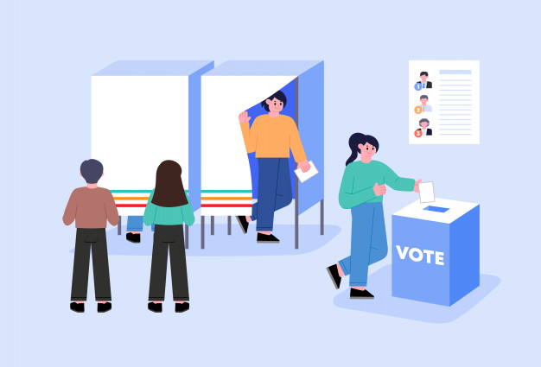
اختيار صف الاحلام
التصويت / الاختيار هي عمليه سريه ، بحيث لا يؤثر أحد على قرار الطالب ويغيره. من حق الطلاب عدم الكشف لمن صوتوا .
فعاليات منهجيه :
سيذهب كل طالب يناديه المعلم وراء الستار ويختار بطاقة المجموعة التي يريد اختيارها.
يختار كل طالب بطاقه لمجموعة ليست مجموعته ويضع بطاقه واحدة فقط في الغلاف.
فعاليات محوسبه :
تعبئة استبيان عبر الإنترنت

Slide 31

انتخاب صف الأحلام
المجموعة التي سوف تنتخب هي تلك التي ستحصل على اكبر مجموعة بطاقات باللون الخاص بها – هذا يعني بان اغلبية طلاب الصف أرادوا حلم هذه المجموعة .

Slide 32
انتخاب صف الأحلام
ي نهاية العملية ، يتم تحديد المجموعة
فعالية وجاهية :
المعلمة تدعوا اليها رؤساء المجموعات :
احدهم يفتح المغلفات, ثلاثة من رؤساء المجموعات يقفون بجانب اللوح يسجلون عدد البطاقات التي حصلت عليها كل مجموعة بحسب المغلفات.
في نهاية العملية تنتخب المجموعة الحاصلة على اغلبية الاصوات.
فعالية محوسبة:
في نهاية عملية الانتخاب وتعبئة الاستمارات المعلمة تعرض الإجابات للاستمارات وتعلن عن المجموعة الفائزة.

Slide 33

انتخاب صف الأحلام
نصفق للمجموعة الفائزة

Slide 34
انتخاب صف الأحلام
تلخيص
العملية التي مررت بالصف تشابه بدرجة كبيرة لما يحدث في عملية الانتخابات بالدولة :
في الانتخابات مواطني الدولة ينتخبون الممثلون عنهم : أعضاء الكنيست.
رئيس الحكومة والوزراء يعينون من أعضاء الكنيست المنتخبون.
انتم- طلاب الصف, انتخبتم المجموعة التي عرضت لكم صف الاحلام.
تماما مثلما انتخبنا صف الاحلام , كذلك مواطنو الدولة ينتخبون من سيكونون ممثليهم الذين سيديرون الدولة نيابة عنهم.

Slide 35
انتخاب صف الأحلام
تلخيص :
في الصف ، فكرت كل مجموعة في حلمها كيف سيكون الصف الذي يرغبون بالدراسة به.
في الدولة يوجد أحزاب وكل حزب يعرض حلمه بالنسبة للدولة.
في الصف – كل مجموعة عرضت امام الصف ( صف الاحلام ) بنظرها.
في الدولة كل حزب يعرض للمواطنين بالراديو, بالتلفاز, بالأنترنت, بالفيس, بالانستغرام , بالصحف واللافتات على الطرقات الحلم = عرض منصة الحزب.

Slide 36
انتخاب صف الأحلام
.
تلخيص :
بعد عرض كل أحلام مجموعات الصف ، اختار كل واحد منكم وراء الستار الفريق الذي أراد أن يفوز والفريق الذي حصل على أكبر قدر من الأصوات هو الذي فاز.
الشيء نفسه سيحصل بالدولة بتاريخ ال27/10/2026 - في هذا التاريخ كلنا سنكون في إجازة / يوم عطلة وكل شخص بعمر 18 وما فوق سيذهب لاختيار البطاقة الخاصة بالحزب الذي يريد ان يمثله.
هذا اليوم يطلق عليه اسم يوم الانتخابات.
المكان الذي ينتخبون به يطلق عليه اسم صندوق الاقتراع.

Slide 37
انتخاب صف الأحلام
تلخيص :
بعد الانتخابات تم فرز الأصوات والمجموعة الفائزة كانت تلك المجموعة التي انتخبها اكبر عدد من الطلاب- اخذت اكثر عدد من الاصوات .
هكذا يحدث أيضا بالدولة.
الأحزاب التي تأخذ عدد كبير من الأصوات – هم من سيمثلون جمهور المواطنين في الكنيست ويديرون الدولة.

Slide 38
انتخاب صف الأحلام
تلخيص
في الصف | في الدولة
مجموعة | في الحزب
رئيس المجموعة | رئيس الحزب
عرض صف الاحلام | عرض الخطط ومبادئ الحزب
انتخابات | انتخابات
انتخابات سرية – انتخبنا من دون ان يرى أي أحد ماذا انتخبنا اختيار سري. | انتخابات سرية
الحزب الفائز هو من حصل على العدد الاكبر من الأصوات. | الحزب الفائز هو من حصل على العدد الاكبر من الأصوات.
الحزب الفائز حصل على تصفيق من الصف وافكاره كانت مثيرة للاهتمام جدا. | الحزب الفائز هو من سيقود الدولة بحسب أفكاره

Slide 39
انتخاب صف الأحلام
تلخيص:
هل استمتعتم بعملية الانتخابات؟ اذا كان كذلك – بفضل ماذا؟

Slide 40
انتخاب صف الأحلام
تلخيص :
ما هي الأشياء الجديدة التي تعلمتموها؟

